Slide 1
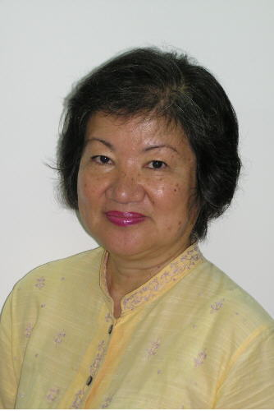
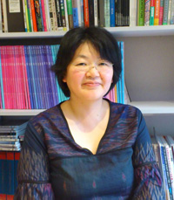
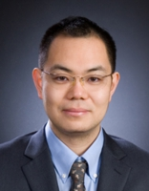
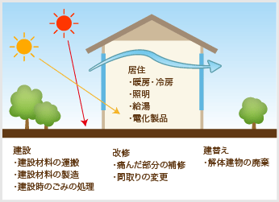
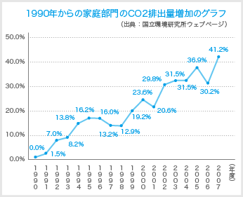
エコハウス考イン下川 （2月12日）
平成20年・環境省エコハウスモデル事業として全国に20棟建設されたことを覚えてますか？北海道で（洞爺湖サミット）が開催された年です。当時は地球温暖化防止で二酸化炭素削減が住宅においても必要と叫ばれておりました。当時の建設時には①環境基本性能の確保②自然・再生可能エネルギー活用③エコライフスタイルと住まい方を基本的な考え方として設計されました。
日本バウビオロギー協会理事 日本建築学会・日本建築家協会会員
伊志嶺敏子
櫻井百子
前 真之
スタートしてから10年が経過・その間大震災等で国内の新築住宅事情も大幅に変化して・・・今、世間は「ＺＥＨ」オンリーになり、エコハウスの考え方は何処かへ行ってしまったようにＺＥＨ住宅は片流れの屋根に太陽光の住宅になってしまいました。今回は当時20棟の物件の中で最北の下川エコハウスを設計されました櫻井氏と最南の宮古島を設計された伊志嶺氏、そして全国のエコハウスを検証された東京大学の前先生を下川にお招きして地元の方々と交流会を開催したいと思っております。中々・宮古島迄はいけないし・全国のエコハウスの話を聞く機会も少ないと思いますので是非皆様の御参加をお願いもうしあげます。当日先生方は全員下川エコハウスに宿泊する予定です。御都合よい方は一緒の宿泊も可能「人数制限有りますが」ですので
併せて申し込み頂ければ幸いです。13日午前中は下川町で昨年オープンしました（コモレビ・http://www.shimokawa-time.net/161203/で、講師の方々との意見交換会を開催致しますので多くの方々の参加をお願い致します。
12日の懇親会はエコハウス二階にて手作りの場を設けます・・・・
是非 この機会に講師の方々をゆっくり語らいませんか・・・
参加申し込み
下記のお申込書に必要事項を記入し、事務局宛てにFAXまたはメールにてお申込みください。
氏 名
所属・会社名
役 職
TEL・FAX
申し込み内容 | 研修会・懇親会費 ・6000円/一人 定員・ 30名 宿泊費(エコハウス）・5,000（朝食付）円/一人 定員・ 30名 □研修懇親会（ 名） 宿泊希望 名（男・女性）
【お申込先】 ソトダン21事務局 アキレス㈱北海道営業所（担当：土田）
FAX：0133（73）9590 E-mailshidayachi2727@gmail.com
お問い合わせ：090‐7930‐8569 酒井

